Slide 1
ПРАВА И ОБЯЗАННОСТИ РОДИТЕЛЕЙ.

Slide 2
Ребёнок учится тому,
что видит у себя в дому:
родители пример тому.
П.И.Пидкасистый

Slide 3
Права родителей
Право на воспитание и развитие ребенка
заботиться о здоровье ребёнка и его развитии
обеспечить получение ребенком полного общего среднего образования
уважать ребенка

Slide 4
Статья 18.
Родители имеют общую и первичную
ответственность за воспитание и
развитие ребенка. Они обязаны в
первую очередь думать об интересах
ребенка.

Slide 5
Статья 65. Осуществление родительских прав
1. Родительские права не могут осуществляться в противоречии с
интересами детей. Обеспечение интересов детей должно быть
предметом основной заботы их родителей.
2. Все вопросы, касающиеся воспитания и образования детей,
решаются родителями по их взаимному согласию исходя из
интересов детей и с учетом мнения детей.

Slide 6
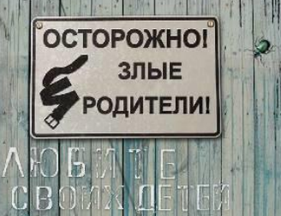
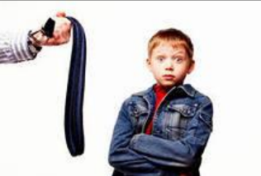
Статья 69. Лишение родительских прав
1. Уклонение от родительских обязанностей;
2. Злоупотребление родительскими правами;
3. Жестокое обращение с детьми;
4. Хронический алкоголизм, наркомания.
Статья 77. Отобрание ребенка при непосредственной угрозе
жизни ребенка или его здоровью
1. При непосредственной угрозе жизни ребенка или его здоровью орган
опеки и попечительства вправе немедленно отобрать ребенка у
родителей (одного из них) или у других лиц, на попечении которых он
находится.

Slide 7
Вывод:
За невыполнение или ненадлежащее выполнение родительских
обязанностей, а также за совершение правонарушений в
отношении своих детей родители несут административную,
уголовную и иную ответственность.

Slide 13
Что ты знаешь о Конституции?

Slide 14
Конституция РФ
- основной закон страны
- ядро правовой системы
- имеет высшую юридическую силу
- возглавляет всю систему
нормативно-правовых актов
- имеет прямое действие

Slide 16
Россия – это республика, так как:
- управление государством является коллективным;
- высшие должностные лица и органы государственной
власти избираются народом на свободных выборах;
- они избираются лишь на
определенный срок;
- государственная власть
основывается на принципе
разделения властей на три ветви:
законодательная, исполнительная и
судебная;
- высшие должностные лица несут
ответственность за ошибки и
злоупотребления.

Slide 17
Народ выбирает
Президент РФ
Депутаты Государственной Думы
РФ
Депутаты законодательного органа
власти субъекта Федерации
Глава местного самоуправления
Депутаты местного органа власти

